Slide 1


Лекции по курсу
«Программирование на С»
"Владивостокский государственный университет"
Преподаватель кандидат технических наук
Можаровский Игорь Сергеевич
Лекция 7. Работа с датами и временем. Функции с переменным количеством параметров. Битовые поля. Указатели на функции. Аргументы функции main.
© В.М. Гриняк, доц. каф. ИСКТ ВГУЭС

Slide 2
ДАТА И ВРЕМЯ
ЗАДАНИЕ 11
Создать в отдельном модуле функции с переменным количеством аргументов, которая вычисляет их сумму, максимум, минимум, среднее арифметическое.
© В.М. Гриняк, доц. каф. ИСКТ ВГУЭС

Slide 3
ДАТА И ВРЕМЯ
ЗАДАНИЕ 12
Написать программу-календарь. Пользователь может указать даты в формате:
- гггг.мм.дд – программа вычисляет день недели соответствующий данной дате;
- гггг.мм – программа выводит календарь за данный месяц;
- гггг – календарь за год;
- now – текущую дату.
© В.М. Гриняк, доц. каф. ИСКТ ВГУЭС

Slide 4
ДАТА И ВРЕМЯ
В языке С предусмотрен набор функций и структур для обработки дат и времени. Все они объявлены в заголовочном файле time.h .
© В.М. Гриняк, доц. каф. ИСКТ ВГУЭС

Slide 5
Арифметические типы для представления времени
Для числового представления количества тактовых или, другими словами, синхронизирующих импульсов процессора предназначен тип clock_t, который обычно определяется следующим образом:
typedef long clock_t;
Для числового представления календарного времени предназначен тип time_t, который обычно определяется следующим образом:
typedef long time_t;
© В.М. Гриняк, доц. каф. ИСКТ ВГУЭС

Slide 6
Структура для представления календарного времени
Различные характеристики календарного времени хранятся в структуре типа tm, которая обычно имеет следующий формат
struct tm {
int tm_sec; /* секунда минуты - [0,59] */
int tm_min; /* минута часа - [0,59] */
int tm_hour; /* час дня - [0,23] */
int tm_mday; /* день месяца - [1,31] */
int tm_mon; /* месяц года - [0,11] */
int tm_year; /* год, начиная с 1900 года */
int tm_wday; /* день недели - [0,6] */
int tm_yday; /* день года - [0,365] */
int tm_isdst; /* перевод часов летом на час вперед */
};
© В.М. Гриняк, доц. каф. ИСКТ ВГУЭС

Slide 7
Арифметические типы для представления времени
Значения поля tm_isdst имеют следующий смысл:
- положительное значение указывает на то, что летом часы переводятся на час вперед;
- нулевое значение указывает на то, что летом часы не переводятся;
- отрицательное значение указывает на то, что относительно перевода часов летом нет информации.
Заметим, что поля структуры типа tm могут располагаться в произвольном порядке. Кроме того, при конкретной реализации в структуре tm могут быть и другие поля.
© В.М. Гриняк, доц. каф. ИСКТ ВГУЭС

Slide 8
Определение времени работы программы
Для определения количества тактовых импульсов процессора, сгенерированных с начала работы программы, предназначена функция clock, которая имеет следующий прототип:
clock_t clock(void);
В случае удачного завершения функция возвращает количество тактовых импульсов, сгенерированных процессором с начала работы программы. Если среда исполнения не подсчитывает количество сгенерированных процессором тактовых импульсов, то функция clock возвращает –1.
© В.М. Гриняк, доц. каф. ИСКТ ВГУЭС

Slide 9
Определение времени работы программы
#include <time.h>
int main() {
clock_t t_start,t_end;
t_start = clock(); // начать подсчет времепни с этой точки
for (int i=0; i<10000000; i++)
duration = (clock() - t_start) / (double) CLOCKS_PER_SEC; //Расчитать время работы программы от старта до текущего момента
printf("Need_time duration = %f",duration);
return 0;
}
© В.М. Гриняк, доц. каф. ИСКТ ВГУЭС

Slide 10
Определение времени работы программы
Для определения текущего календарного времени в числовом формате предназначена функция time, которая имеет следующий прототип:
time_t time(time_t *tod);
В случае успешного завершения функция возвращает текущее календарное время, а также записывает его по адресу, который установлен в параметре tod. В противном случае функция возвращает значение –1. Если в параметре tod установлено значение NULL, то функция time просто возвращает текущее календарное время в числовом формате.
© В.М. Гриняк, доц. каф. ИСКТ ВГУЭС

Slide 11
Определение времени работы программы
#include <time.h>
int main() {
time_t t1,t0;
long unsigned int i;
t0 = time (NULL);// начать подсчет времепни
for(i=0; i<1500000000L; i++); // Расчтеn «алгоритма»
t1 = time (NULL);
diftime = difftime( t1, t0); //Расчитать время работы программы в секундах
printf("Need time difftime = %f \n",diftime); return 0;
}
© В.М. Гриняк, доц. каф. ИСКТ ВГУЭС

Slide 12
Преобразование представления времени из числа в структуру
Для преобразования текущего календарного времени из числового формата в формат структуры типа tm предназначены функции gmtime и localtime. Различие между этими функциями заключается в том, что функция gmtime устанавливает в структуру календарное время в универсальных временных координатах (UTC, Universal Time Coordinated), которые раньше назывались "среднее время по Гринвичу", а функция localtime устанавливает в структуру локальное календарное время.
© В.М. Гриняк, доц. каф. ИСКТ ВГУЭС

Slide 13
Преобразование представления времени из числа в структуру
Функция gmtime имеет следующий прототип:
struct tm* gmtime(const time_t *tod);
Эта функция возвращает адрес статической структуры типа tm, в которую она преобразует числовое представление календарного времени, на которое указывает параметр tod. В структуре типа tm время задано в универсальных временных координатах.
© В.М. Гриняк, доц. каф. ИСКТ ВГУЭС

Slide 14
Преобразование представления времени из числа в структуру
Функция localtime имеет следующий прототип:
struct tm* localtime(const time_t *tod);
Эта функция возвращает адрес статической структуры типа tm, в которую она преобразует числовое представление календарного времени, на которое указывает параметр tod. В структуре типа tm установлено локальное время.
© В.М. Гриняк, доц. каф. ИСКТ ВГУЭС

Slide 15
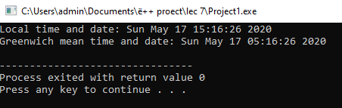
Преобразование представления времени из числа в структуру
#include <time.h>
/* вывод локального времени и времени по Гринвичу */
int main(void)
{
struct tm *local, *gm;
time_t t;
t = time(NULL);
local = localtime(&t);
printf ("Local time and date: %s", asctime(local));
gm = gmtime(&t);
printf ("Greenwich mean time and date: %s", asctime(gm));
return 0; }
© В.М. Гриняк, доц. каф. ИСКТ ВГУЭС

Slide 16
Преобразование представления времени из структуры в число
Для преобразования календарного времени, представленного структурой типа tm в числовое представление, предназначена функция mktime, которая имеет следующий прототип:
time_t mktime(struct tm *tptr);
Параметр tptr должен указывать на структуру типа tm, в которой хранится календарное время. Это календарное время функция преобразует в числовое представление, которое и возвращает. В случае неудачного завершения функция возвращает значение -1. Функция завершается неудачей, если календарное время не может быть представлено в числовом формате.
© В.М. Гриняк, доц. каф. ИСКТ ВГУЭС

Slide 17

Преобразование представления времени из структуры в число
int main(void)
{
struct tm t;
t.tm_year = 90; /* 1990 год */
t.tm_mon = 1; /* месяц - 1 */
t.tm_mday = 7;
mktime(&t);
printf("The day of the week is %d", t.tm_wday);
return 0;
}
© В.М. Гриняк, доц. каф. ИСКТ ВГУЭС

Slide 18
Преобразование представления времени из числа в строку
Для преобразования числового представления времени в строку с информацией о времени предназначена функция ctime, которая имеет следующий прототип:
char *ctime(const time_t *tod);
где параметр tod должен указывать на календарное время, представленное в числовом формате. Функция возвращает адрес строки с информацией о локальном календарном времени.
© В.М. Гриняк, доц. каф. ИСКТ ВГУЭС

Slide 19

Преобразование представления времени из числа в строку
#include <time.h>
#include <cstdio>
int main(int argc, char** argv) {
time_t tod;
time(&tod);
printf(“Time is %s\n", ctime(&tod));
return 0;
}
© В.М. Гриняк, доц. каф. ИСКТ ВГУЭС

Slide 20
Преобразование представления времени из структуры в строку
Для преобразования времени, представленного структурой, в строку с информацией о времени, предназначена функция asctime, которая имеет следующий прототип:
char *asctime(const struct tm *tptr);
где параметр tptr должен указывать на календарное время, представленное структурой типа tm. Функция возвращает адрес строки, содержащей информацию о календарном времени.
© В.М. Гриняк, доц. каф. ИСКТ ВГУЭС

Slide 21
Пример использования функции asctime
#include <stdio.h>
#include <time.h>
int main () {
time_t t;
struct tm *p;
char* s;
t = time(NULL);
p = gmtime(&t);
s = asctime(p);
printf("Time: %s\n", s);
return 0;
}
© В.М. Гриняк, доц. каф. ИСКТ ВГУЭС

Slide 22
Форматирование представления времени в строке
Для преобразования времени, представленного структурой, в отформатированную строку с информацией о времени предназначена функция strftime, которая имеет следующий прототип:
size_t strftime(char *s, size_t n, const char *format, const struct tm *tptr);
Параметр s должен указывать на массив символов, в который функция запишет отформатированную информацию о календарном времени.
© В.М. Гриняк, доц. каф. ИСКТ ВГУЭС

Slide 23
Форматирование представления времени в строке
Параметр n должен содержать длину массива, на который указывает параметр s.
Параметр format должен указывать на строку, в которой содержатся спецификаторы преобразования для представления времени в массиве, на который указывает параметр s. Каждый спецификатор преобразования начинается с символа %, за которым следует символ, указывающий формат преставления времени и даты. Спецификаторы преобразования приведены в таблице ниже.
© В.М. Гриняк, доц. каф. ИСКТ ВГУЭС

Slide 24
Форматирование представления времени в строке
Функция strftime сканирует строку format и для каждого спецификатора преобразования записывает в строку s соответствующую последовательность символов. После завершения преобразования форматов функция записывает в массив s пустой символ.
Параметр tptr должен указывать на календарное время, представленное структурой типа tm. Это календарное время будет преобразовано в строку в соответствии с форматом, заданным параметром format, и записано в массив, на который указывает параметр s.
© В.М. Гриняк, доц. каф. ИСКТ ВГУЭС

Slide 25
Форматирование представления времени в строке
Спецификаторы преобразования календарного времени:
Спецификатор | Назначение спецификатора | Пример
%a | Сокращенное название дня недели | Sun
%A | Полное название дня недели | Sunday
%b | Сокращенное название месяца | Dec
%B | Полное название месяца | December
%c | Дата и время | Dec 2 06:55:15 1979
%d | День недели | 2
© В.М. Гриняк, доц. каф. ИСКТ ВГУЭС

Slide 26
Форматирование представления времени в строке
%H | Час суток (длина суток – 24 часа) | 16
%I | Час дня (длина дня – 12 часов) | 6
%j | День года, начиная с 001 | 335
%m | Месяц года, начиная с 001 | 12
%M | Минуты часа | 55
%p | AM/PM индикатор | AM
%S | Секунды минуты | 15
%U | Неделя года, начиная с 00, неделя начинается в воскресенье | 48
%w | День недели, начиная с 0 | 6
%W | Неделя года, начиная с 00, неделя начинается с понедельника | 47
%x | Дата | Dec 2 1979
%X | Время | 6:55:15
%y | Год века, начиная с 00 | 79
%Y | Год | 1979
%Z | Название временной зоны, если оно есть | EST
%% | Знак процента | %
Спецификаторы преобразования календарного времени:
© В.М. Гриняк, доц. каф. ИСКТ ВГУЭС

Slide 27


Пример использования
функции strftime
#include <stdio.h>
#include <time.h>
int main () {
time_t t;
struct tm *p;
char s[80];
char* format = "%A %B %Y";
t = time(NULL);
p = gmtime(&t);
strftime(s, 80, format, p);
printf("Time: %s\n", s);
return 0;}
© В.М. Гриняк, доц. каф. ИСКТ ВГУЭС

Slide 28
ФУНКЦИИ С ПЕРЕМЕННЫМ КОЛИЧЕСТВОМ ПАРАМЕТРОВ
В языке программирования С допускается использование функций с переменным количеством параметров. В этом случае в конце списка параметров ставится многоточие (…).
При этом предполагается, что в списке параметров присутствует хотя бы один параметр. Примерами функций с переменным количеством параметров являются стандартные функции scanf и printf.
© В.М. Гриняк, доц. каф. ИСКТ ВГУЭС

Slide 29
ФУНКЦИИ С ПЕРЕМЕННЫМ КОЛИЧЕСТВОМ ПАРАМЕТРОВ
Например, можно определить функцию для сложения произвольного количества целых чисел следующим образом:
int add_num(int n, …); // n - количество слагаемых
Для обработки функций с переменным количеством параметров используется переменная типа va_list и три макрокоманды:
va_start(va_list ap, last_arg); // инициализирует ap
где last_arg – имя последнего параметра в списке параметров функции перед многоточием.
© В.М. Гриняк, доц. каф. ИСКТ ВГУЭС

Slide 30
ФУНКЦИИ С ПЕРЕМЕННЫМ КОЛИЧЕСТВОМ ПАРАМЕТРОВ
va_arg(va_list ap, type); // возвращает следующий аргумент типа type
va_end(va_list ap); // обеспечивает правильную работу инструкции return в функции, которая использует эти макрокоманды
Эта переменная и макрокоманды определены в заголовочном файле stdarg.h.
Например, определенная ниже функция add_num скалдывает переменное количество целых чисел, которые передаются ей как параметры.
© В.М. Гриняк, доц. каф. ИСКТ ВГУЭС

Slide 31
ФУНКЦИИ С ПЕРЕМЕННЫМ КОЛИЧЕСТВОМ ПАРАМЕТРОВ
int add_num(int n, ...)
{
int res = 0;
va_list list;
va_start(list, n); // инициализируем list последним заданным аргументом
while (n)
{
res += va_arg(list, int);
--n;
}
va_end(list); // завершение продвижения по аргументам
return res;
}
© В.М. Гриняк, доц. каф. ИСКТ ВГУЭС

Slide 32
БИТОВЫЕ ПОЛЯ
В противоположность другим компьютерным языкам С имеет возможность, называемую битовыми полями, позволяющую работать с отдельными битами. Битовые поля полезны по нескольким причинам. Ниже приведены три из них:
Если ограничено место для хранения информации, можно сохранить несколько логических (истина/ложь) переменных в одном байте.
Некоторые интерфейсы устройств передают информацию, закодировав биты в один байт.
Некоторым процедурам кодирования необходимо получить доступ к отдельным битам в байте.
Хотя все эти функции могут выполняться с помощью битовых операторов, битовые поля могут внести большую ясность в программу.
© В.М. Гриняк, доц. каф. ИСКТ ВГУЭС

Slide 33
БИТОВЫЕ ПОЛЯ
Метод использования битовых полей для доступа к битам основан на структурах. Битовое поле, на самом деле, - это просто особый тип структуры, определяющей, какую длину имеет каждый член. Стандартный вид объявления битовых полей следующий:
struct имя структуры {
тип имя1: длина;
тип имя2: длина;
...
тип имяN: длина;
}
© В.М. Гриняк, доц. каф. ИСКТ ВГУЭС

Slide 34
БИТОВЫЕ ПОЛЯ
Например:
struct demo
{
int count;
unsigned b1 : 1;
unsigned b2 : 1;
double d;
};
Если длина битового поля равна нулю, то адрес следующего поля структуры будет выровнен на границу типа int.
Запрещается использовать спецификаторы доступа const и volatile при определении битового поля.
© В.М. Гриняк, доц. каф. ИСКТ ВГУЭС

Slide 35
БИТОВЫЕ ПОЛЯ
Битовые поля должны объявляться как int, unsigned или signed. Битовые поля длиной 1 должны объявляться как unsigned, поскольку 1 бит не может иметь знака. Битовые поля могут иметь длину от 1 до16 бит для 16-битных сред и от 1 до 32 бит для 32-битных сред. В Borland С++ самый левый бит является знаковым.
Рассмотрим приведенное ниже определение структуры:
struct device {
unsigned active : 1;
unsigned ready : 1;
unsigned xmt_error : 1;
} dev_code;
© В.М. Гриняк, доц. каф. ИСКТ ВГУЭС

Slide 36
БИТОВЫЕ ПОЛЯ
Данная структура определяет три переменные по одному биту каждая. Структурная переменная dev_code может, например, использоваться для декодирования информации из порта ленточного накопителя. Для такого гипотетического ленточного накопителя следующий фрагмент кода записывает байт информации на ленту и проверяет на ошибки, используя dev_code:
void wr_tape(char с)
{
while(!dev_code.ready) rd(&dev_code); /* ждать */
wr_to__tape (с); /* запись байта */
while(dev_code.active) rd(&dev_code); /* ожидание окончания записи информации */
if(dev_code.xmt error) printf("Write Error");
}
© В.М. Гриняк, доц. каф. ИСКТ ВГУЭС

Slide 37
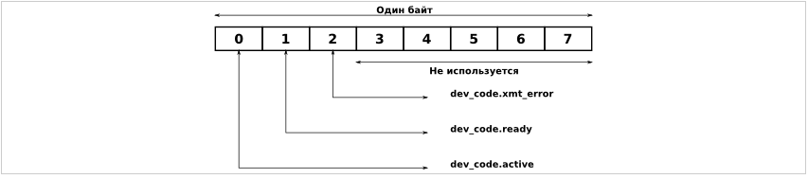
БИТОВЫЕ ПОЛЯ
Здесь rd() возвращает статус ленточного накопителя wr_to_tape(), записывает данные. Рисунок показывает, как выглядит переменная dev_code в памяти.
Рисунок: Размещение битового поля dev_code в памяти
© В.М. Гриняк, доц. каф. ИСКТ ВГУЭС

Slide 38
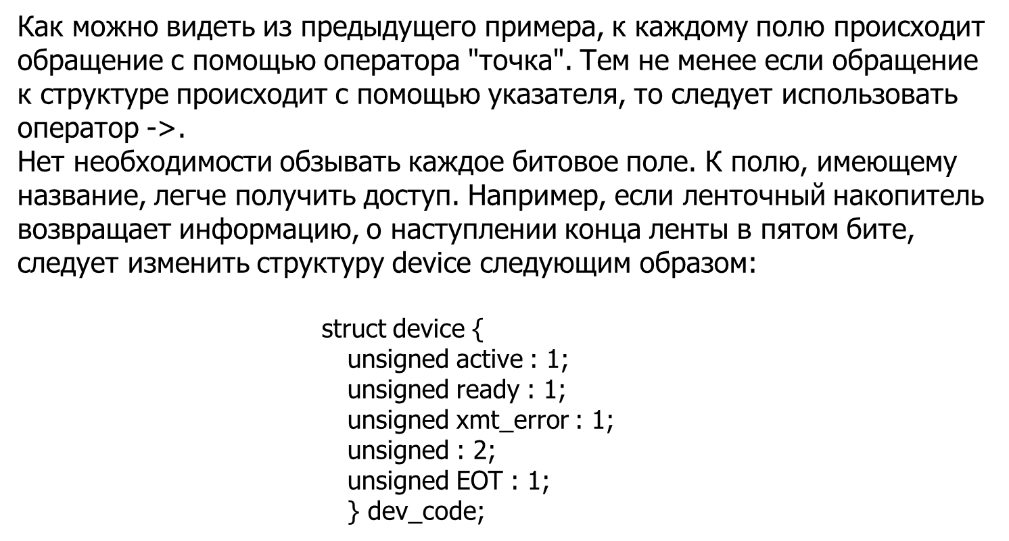
БИТОВЫЕ ПОЛЯ
© В.М. Гриняк, доц. каф. ИСКТ ВГУЭС

Slide 39
БИТОВЫЕ ПОЛЯ
Битовые поля имеют некоторые ограничения. Нельзя получить адрес переменной битового поля. Переменные битового поля не могут помещаться в массив. Переходя с компьютера на компьютер нельзя быть уверенным в порядке изменения битов (слева направо или справа налево). Любой код, использующий битовые поля, зависит от компьютера.
Наконец, можно смешивать различные структурные переменные в битовых полях. Например:
struct emp {
struct addr address;
float pay;
unsigned lay_off:1;
unsigned hourly:1;
unsigned deductions:3;
};
определяет запись служащего, использующую только один байт для хранения трех частей информации - статуса служащего, получил ли он зарплату и размер удержаний. Без использования битовых полей данная информация заняла бы три байта.
© В.М. Гриняк, доц. каф. ИСКТ ВГУЭС

Slide 40
БИТОВЫЕ ПОЛЯ
Битовым полем называется элемент структуры или объединения, который определяет последовательность бит и описывается следующим образом:
<тип> [<имя_поля>] : <длина_в_битах>;
где тип может принимать одно из следующих значений: int, unsigned или signed, а длина_в_битах должна быть неотрицательным целым числом. Причем эта длина не должна превышать длины базового типа данных битового поля.
© В.М. Гриняк, доц. каф. ИСКТ ВГУЭС

Slide 41
БИТОВЫЕ ПОЛЯ
Инициализируются битовые поля, как и обычные члены структуры, например:
struct demo d = {10, 1, 0, 10.5};
Используются битовые поля для установки различных флагов. Если в программе нужно обрабатывать только некоторые биты из поля, то остальные биты можно не именовать. В этом случае содержимое неименованных битов не определено.
© В.М. Гриняк, доц. каф. ИСКТ ВГУЭС

Slide 42
БИТОВЫЕ ПОЛЯ
struct demo
{
unsigned b1: 1;
unsigned : 2;
unsigned b2: 1;
};
Доступ к элементам битового поля осуществляется так же, как и доступ к обычным членам структуры при помощи оператора . (точка).
Битовые поля могут использоваться в выражениях точно так же, как и переменные базового типа битового поля. Однако к битовому полю не может применяться оператор определения адреса.
© В.М. Гриняк, доц. каф. ИСКТ ВГУЭС

Slide 43
УКАЗАТЕЛИ НА ФУНКЦИИ
Язык программирования C позволяет определять указатели на функции, которые имеют следующий вид:
<спецификатор_типа>(*<имя_указателя>)(<список_параметров>)
Например, указатель на функцию, которая возвращает значение типа int и имеет два параметра типа int, может быть объявлен как:
int (*fp)(int x, int y);
© В.М. Гриняк, доц. каф. ИСКТ ВГУЭС

Slide 44
УКАЗАТЕЛИ НА ФУНКЦИИ
Указателю на функцию можно присвоить адреса различных функций, которые имеют такие же типы возвращаемого значения и параметров. Например, если определена функция:
int (*fp)(int x, int y);
int add(int x, int y) { return x + y; }
То ее адрес можно присвоить указателю fp следующим образом:
fp = &add;
или
fp = add;
© В.М. Гриняк, доц. каф. ИСКТ ВГУЭС

Slide 45
УКАЗАТЕЛИ НА ФУНКЦИИ
Так как указателю на функцию могут присваиваться адреса различных функций при условии совпадения типа параметров и типа возвращаемого значения, то указатель на функцию часто называют функтором.
Вызвать функцию через указатель можно двумя способами:
(*<имя_указателя>)(<список_аргументов>)
<имя_указателя>(<список_аргументов>)
Представляется, что первый способ более наглядный, т. к. явно указывает, что функция вызывается через указатель. Тип указателя на функцию может также использоваться как тип возвращаемого функцией значения и тип параметра функции.
© В.М. Гриняк, доц. каф. ИСКТ ВГУЭС

Slide 46
АРГУМЕНТЫ ФУНКЦИИ MAIN
Каждая программа на языке C должна содержать одну функцию с именем main. При вызове программы средой исполнения или операционной системой управление передается этой функции.
Функция main имеет один из следующих прототипов:
int main(void);
int main(int argc, char **argv, char **envp);
int main();
© В.М. Гриняк, доц. каф. ИСКТ ВГУЭС

Slide 47
АРГУМЕНТЫ ФУНКЦИИ MAIN
Во втором случае операционная система передает функции main три параметра argc, argv и envp. Первые два параметра являются обязательными, а третий параметр может отсутствовать. Параметры функции main имеют следующее назначение:
- argc — определяет количество элементов в массиве argv;
- argv — указатель на массив указателей на строки, которые передаются программе при ее вызове;
- envp — указатель на массив указателей на строки, которые описывают среду исполнения программы, последняя строка в массиве имеет нулевую длину.
© В.М. Гриняк, доц. каф. ИСКТ ВГУЭС

Slide 48
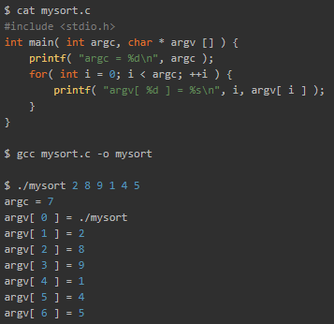
АРГУМЕНТЫ ФУНКЦИИ MAIN
© В.М. Гриняк, доц. каф. ИСКТ ВГУЭС

Slide 49
АРГУМЕНТЫ ФУНКЦИИ MAIN
Если в среде исполнения доступно имя программы, то указатель на строку с именем программы хранится первым в массиве указателей, на который указывает параметр argv.
Если имя программы недоступно, то первый элемент этого массива указывает на пустую строку.
Параметры исполняемой программе передаются при ее запуске. Способ запуска программы зависит от операционной системы.
© В.М. Гриняк, доц. каф. ИСКТ ВГУЭС

Slide 50
АРГУМЕНТЫ ФУНКЦИИ MAIN
Например, при запуске исполняемого файла из командной строки аргументы функции main записываются после имени программы.
По соглашению в случае успешного завершения функция main должна вернуть нулевое значение, а в противном случае — код ошибки.
© В.М. Гриняк, доц. каф. ИСКТ ВГУЭС

Slide 51
ОПЕРАТОР "ЗАПЯТАЯ"
Оператор , (запятая) обозначается символом , и имеет следующий вид:
<операнд_1>, <операнд_2>
где операнды могут быть произвольными выражениями. Работает оператор , (запятая) следующим образом. Сначала вычисляется значение операнда_1, а затем значение операнда_2. Значением оператора является значение операнда_2, а значение операнда_1 игнорируется.
© В.М. Гриняк, доц. каф. ИСКТ ВГУЭС

Slide 52
ОПЕРАТОР "ЗАПЯТАЯ"
Например:
int x = 1, y = 2, z;
z = (x++, x - y); /* z = 0 */
но:
z = x++, x - y; /* z = 2 */
т. к. оператор "запятая" имеет наименьший приоритет из всех операторов. Оператор , (запятая) имеет ассоциативность слева направо.
© В.М. Гриняк, доц. каф. ИСКТ ВГУЭС

Slide 53
ОПЕРАТОР "ЗАПЯТАЯ"
На практике оператор , (запятая) обычно используется там, где требуется вычислить несколько выражений, хотя по синтаксису допускается запись только одного выражения. Например, цикл for может быть инициализирован следующим образом:
for (i = 1, j = n; i < j; ++i, --j)
a[i] = b[j];
© В.М. Гриняк, доц. каф. ИСКТ ВГУЭС

